Slide 1
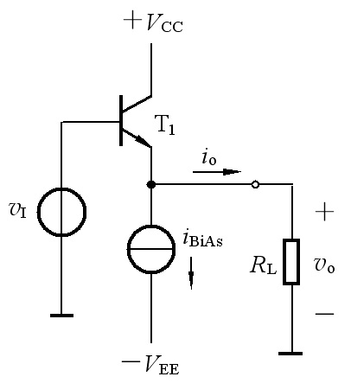
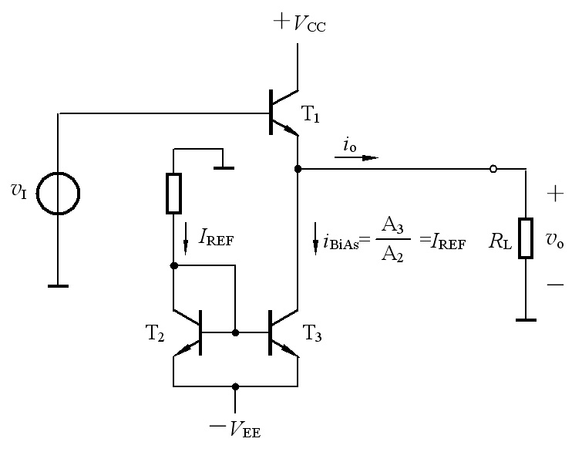
8.2 射极输出器——甲类放大的实例
简化电路
带电流源详图的电路图
特点：
电压增益近似为1，电流增益很大，可获得较大的功率增益，输出电阻小，带负载能力强。

Slide 2



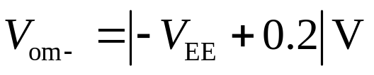
8.2 射极输出器——甲类放大的实例
电压与输入电压的关系
设T₁的饱和压V_{CES}≈0.2V
v_{O}正向振幅最大值
v_{O}负向振幅最大值
若T₁首先截止
若T₃首先出现饱和

Slide 3




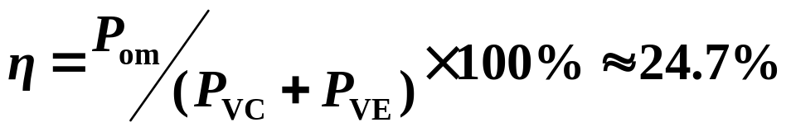
8.2 射极输出器——甲类放大的实例
当
V_{BIAS}=0.6V
放大器的效率
效率低

